Slide 1

成都锦江水生态治理实践——生态文明建设的地方探索
惠子贤，刘嘉伟，谭佳兴，王文博，王鑫龙
2025年11月18日

Slide 2


01
选题背景与实践初衷
02
小组实践开展情况
03
锦江治理举措与成效
content
04
总结与启示，分工
目录

Slide 3

01
选题背景与实践初衷

Slide 4

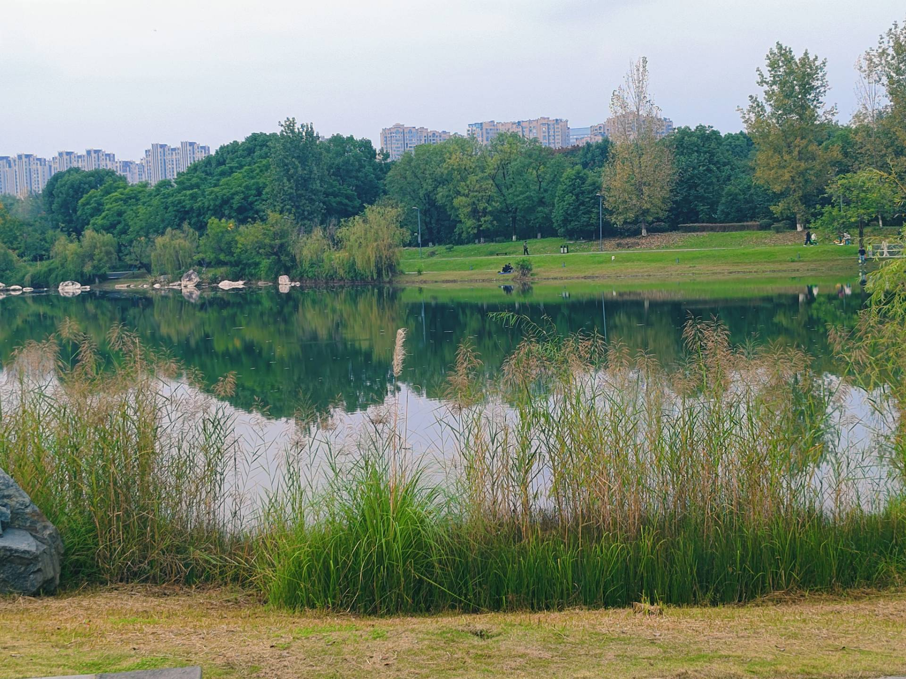
理论契合：“绿水青山就是金山银山”理念在城市水环境治理中的生动体现
01
04
理念引领
全民共治
“绿水青山就是金山银山”理念指引成都治水实践，推动生态优势转化为发展动能。
河长带动群众参与护河，生态意识深入人心，共建共享格局逐步形成。
02
03
水质蝶变
生态变现
锦江水质优良率从69%升至100%，实现从劣Ⅴ类到Ⅲ类以上的根本性改善。
水清岸绿带动文旅繁荣，黄龙溪年游客量增至600万，印证生态即财富。

Slide 5

现实需求：锦江作为成都“母亲河”，其生态修复关乎千万市民的生态环境福祉
01
02
03
04
母亲河现状
水质污染严重
持续异味问题
生态健康威胁
锦江是成都46%人口依赖的母亲河，全长150公里，承载重要生态与民生功能。
2016年锦江水质为劣Ⅴ类，水体污染严重，影响城市供水安全。
河道散发持续性异味，影响沿岸居民生活，引发公众广泛关注。
污染导致生态系统退化，水生生物减少，生态平衡遭受破坏。
08
07
06
05
提升生活品质
修复目标明确
治理迫在眉睫
饮水安全风险
治污成效直接关联市民幸福感，是关键的民生改善工程。
实现水清岸绿，恢复河流生态功能，提升城市宜居水平。
污染问题亟待解决，需系统性推进水环境综合治理工程。
水质不达标威胁市民饮用水安全，治理成为紧迫任务。

Slide 6
02
小组实践开展情况

Slide 7
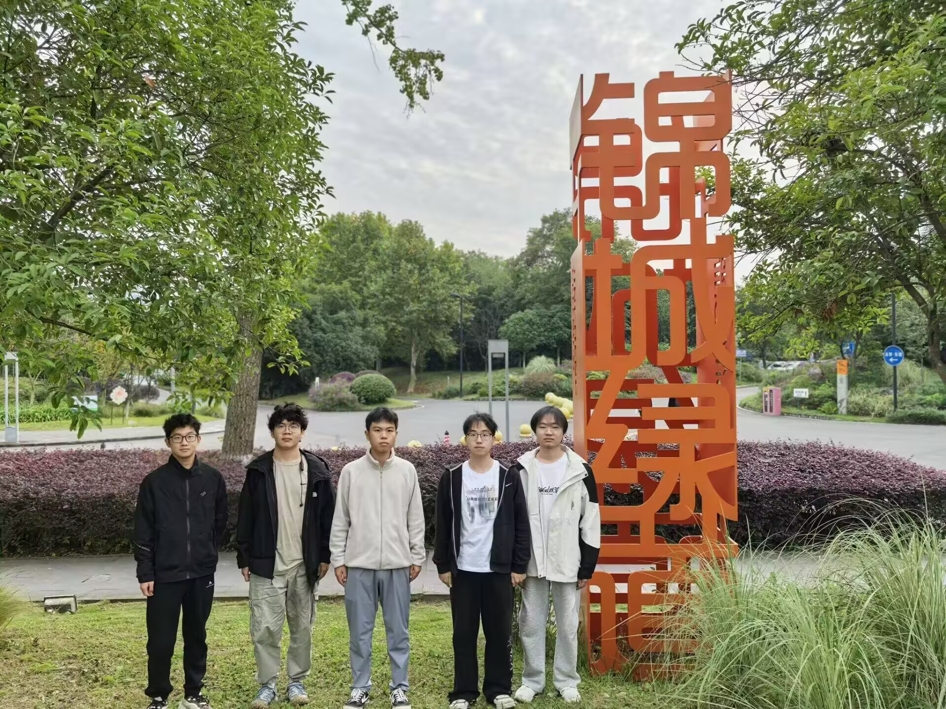
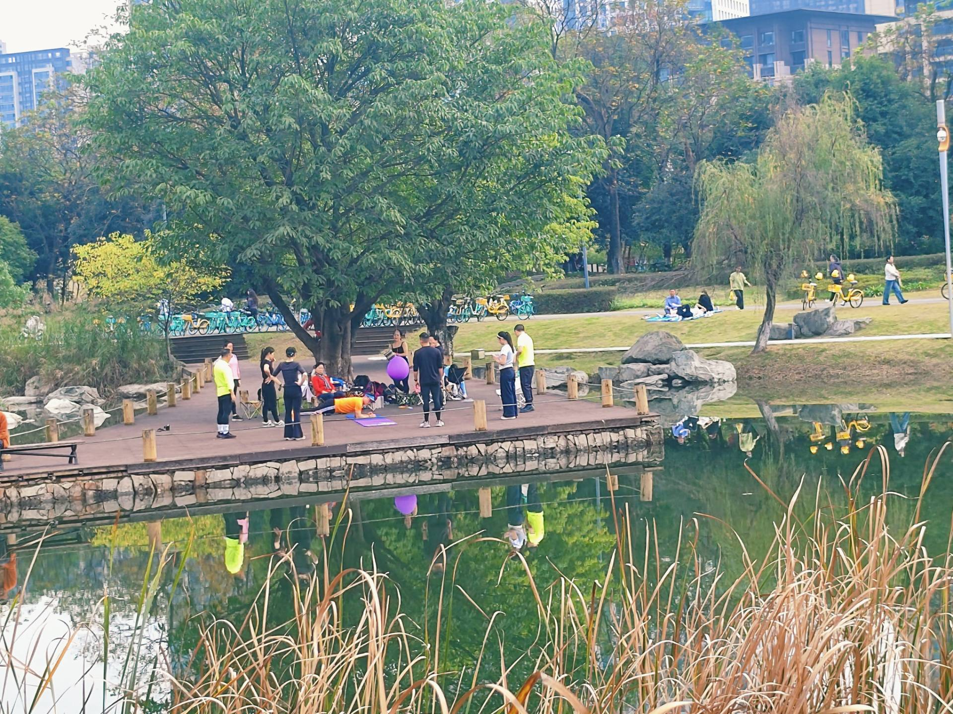
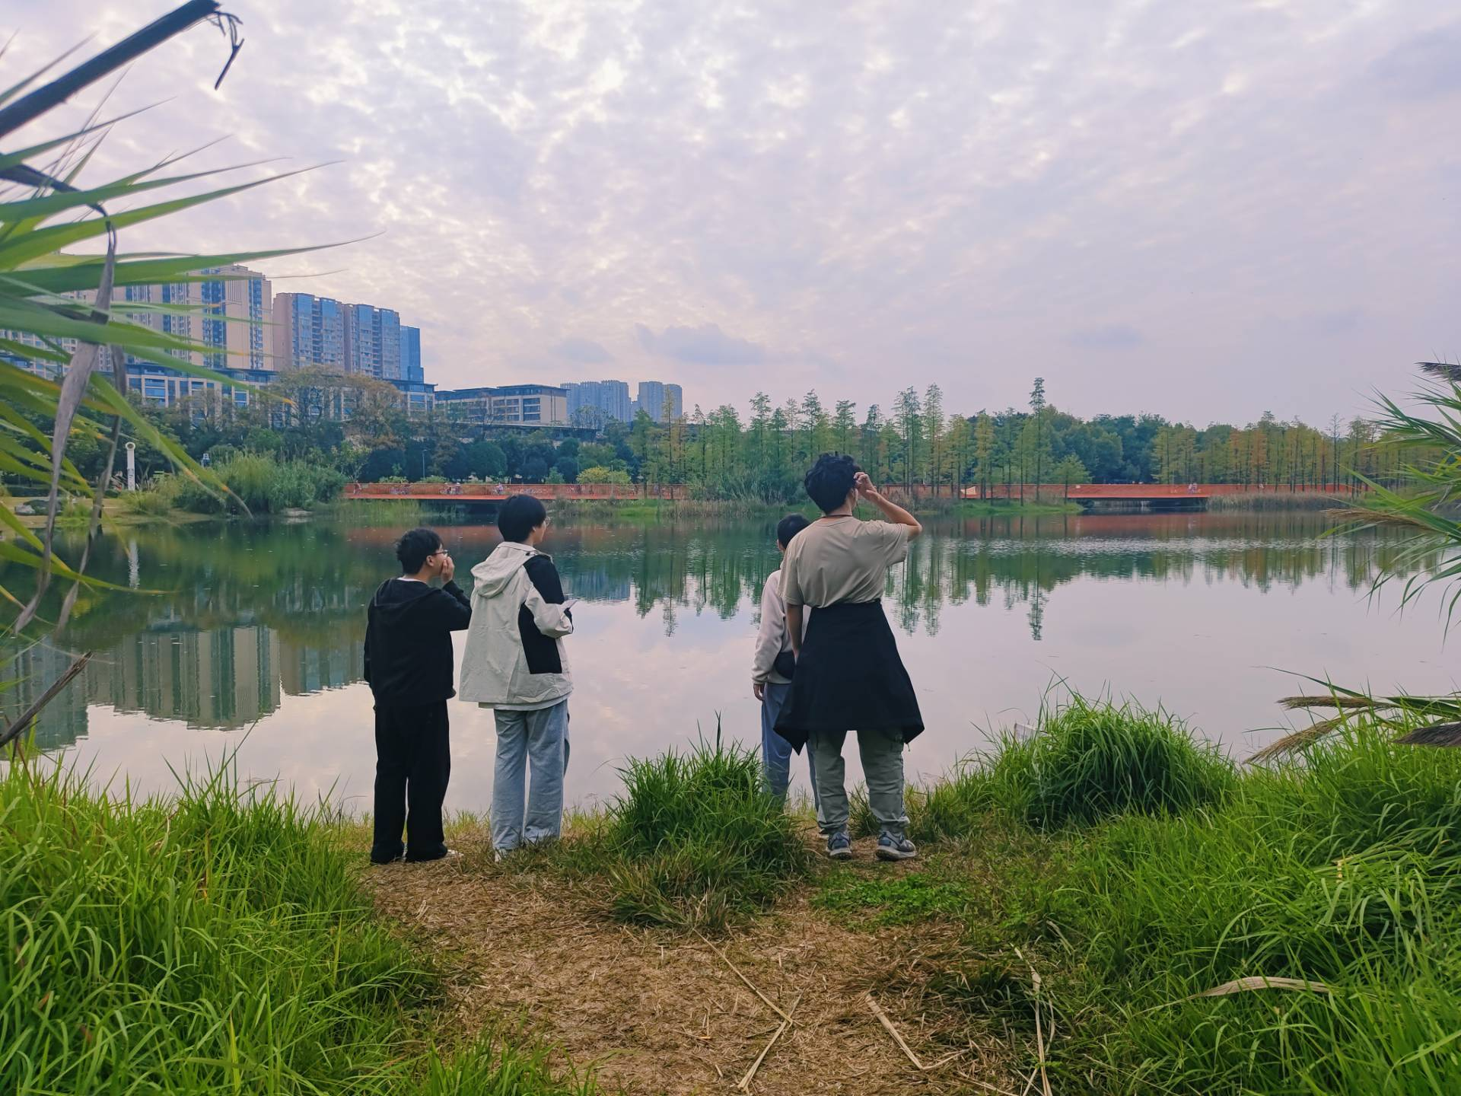
采用实地走访、市民访谈与影像记录相结合的方式，深入锦城绿道及锦江示范段开展调研
实地走访
市民访谈
影像采集
深入锦城湖等治理示范点，实地观察水质改善与生态恢复现状。
采访周边居民与商户，了解水环境变化对日常生活及经营状况的真实影响。
通过拍摄照片与视频素材，记录河道两岸生态与人文景观的今昔对比。

Slide 8
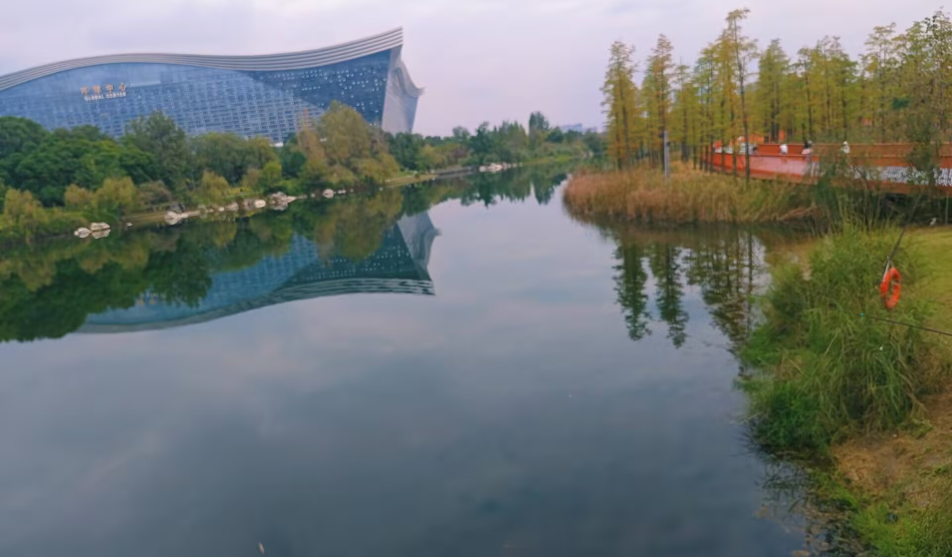
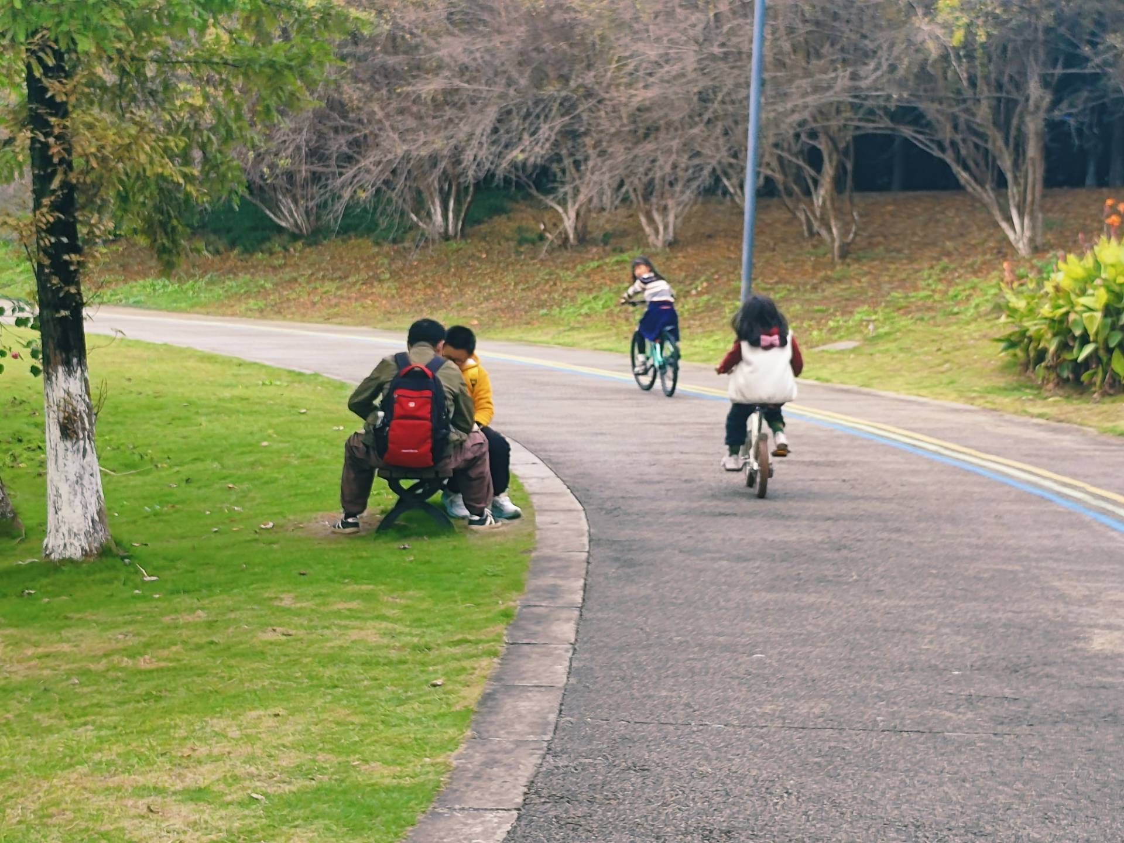
通过拍摄微视频、采集照片素材，全面呈现治理前后对比与公众参与场景
水质改善
通过截污纳管与生态修复，主要水质指标达到优良标准。
水体透明度提升，黑臭现象彻底消除，实现长治久清。
人文图景
锦江治理
居民在河边垂钓、拍照，共享治水带来的美好生活环境。
社区组织沿河文化活动，增强居民对母亲河的情感认同。
市民生活
市民沿河晨跑、散步，亲水空间成为日常休闲新选择。
观鸟爱好者增多，人与自然和谐共处场景频繁出现。

Slide 9
03
锦江治理举措与成效

Slide 10
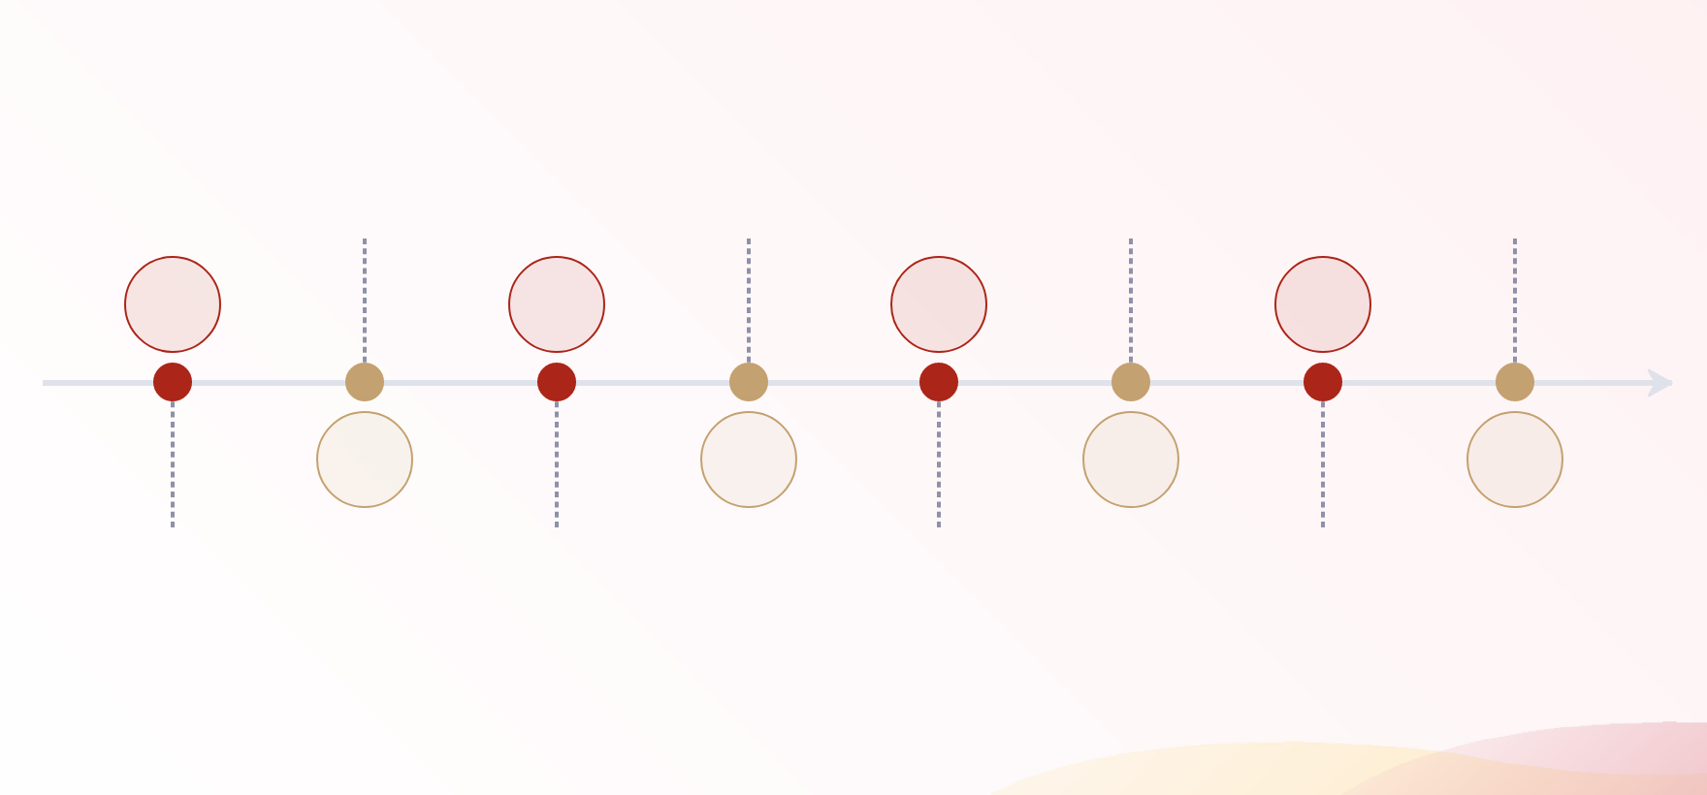
推进生态修复行动，恢复水生植被覆盖至75.3%，构建人工湿地与生物多样性栖息地
水利结合
将水利设施与生态工程协同设计。兼顾泄洪功能与水资源管理。提高区域水系统综合效益。
植被提升
鸟类栖息
蓄水功能
水生植物覆盖度从5.28%升至75.3%。显著改善水质与栖息环境。促进生态链稳定发展。
吸引超百种鸟类栖息停留。包括极危物种青头潜鸭。成为重要水鸟越冬地。
增强区域调蓄洪水能力。有效储存雨季径流。缓解城市排水压力。
01
03
05
07
02
04
06
08
生态修复
湿地改造
生物多样
水质净化
通过恢复自然生态系统，提升环境质量。兴隆湖利用原有地形进行生态重建。实现湿地功能复苏与生物栖息地再造。
将泄洪洼地转化为多功能生态湿地。增强水体自净与蓄滞能力。优化区域生态环境结构。
物种丰富度明显上升。成为多种野生动物栖息地。生态系统的稳定性显著增强。
湿地发挥天然过滤作用。有效降低污染物浓度。提升湖泊水体透明度与洁净度。

Slide 11
建立“河长制+智慧监测”长效管理机制，运用AI、物联网技术实现“天地一体化”监管
河长履职尽责
科技赋能监测
智能巡查体系
镇级河长推行“望闻问切”工作法，排查整治20余个排水口，实现污水全收集、全处理。
布设10个监测点位，结合人工采样与自动设备，实时掌握水质动态变化。
融合物联网、AI与无人机技术，构建“天地一体化”监管网络，实现精准溯源治理。

Slide 12
04
总结启示，分工

Slide 13
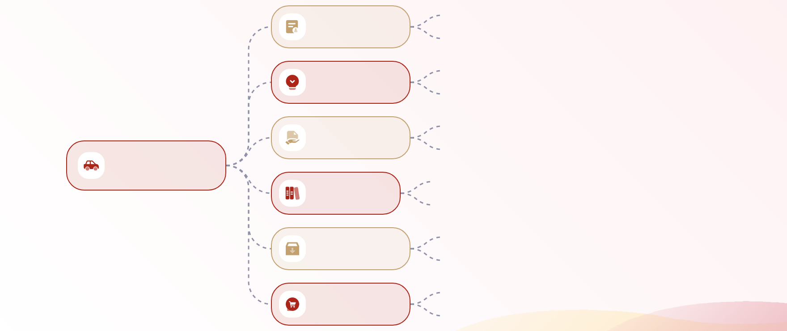
治理实践表明，生态优先与绿色发展协同推进是实现人与自然和谐共生的关键路径
水质改善成效
黄龙溪水质提升，年游客量达600万人次。
龙舟赛事重启，带动餐饮民宿等水经济复苏。
生态修复成果
兴隆湖成为水鸟越冬地，观测鸟类超百种。
城市水域生态恢复，促进人与自然和谐共融。
市民生态意识
群众主动参与河道保护，环保行为常态化。
绿水青山理念深入人心，共建共享绿色家园。
成都治水实践
水经济发展
依托优质水体发展旅游、文化、休闲产业。
生态资源转化为经济价值，实现可持续增收。
治理模式创新
系统性治水统筹生态、经济与社会多重目标。
形成可复制推广的城市水环境治理路径。
城市生态红利
市民享受优美水环境带来的健康与生活品质提升。
生态优势助力城市宜居性和吸引力持续增强。

Slide 14
小组成员分工明确，涵盖统筹策划、文稿撰写、视频制作、PPT设计与成果汇报全过程
惠子贤2023110628：统筹策划，文稿撰写
谭佳兴2023110618：微视频讲解
刘嘉伟2023110616：微视频拍摄，剪辑
王文博2023111797：成果汇报
王鑫龙2023110607：PPT设计

Slide 15
THANKS

